Slide 1
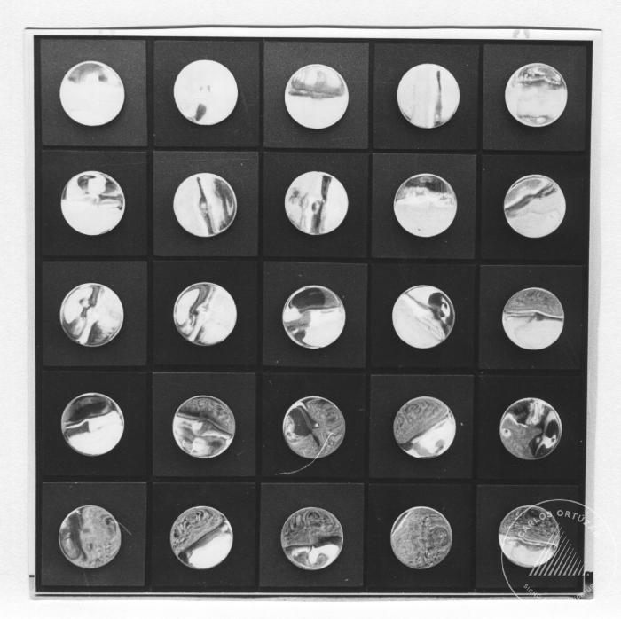
Vista frontal de la obra: Multiple (6-10005)

